Slide 1
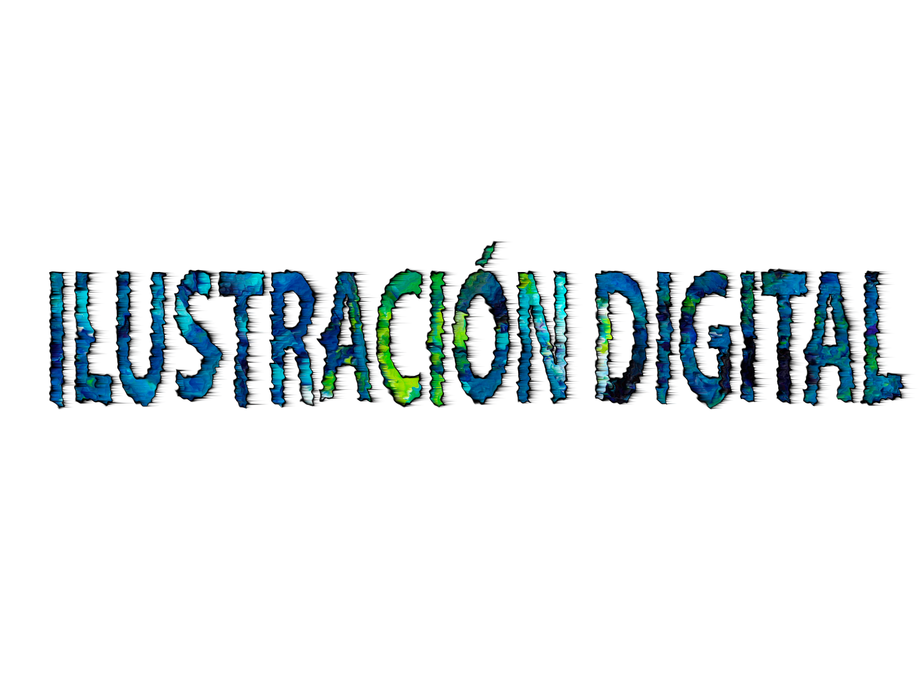
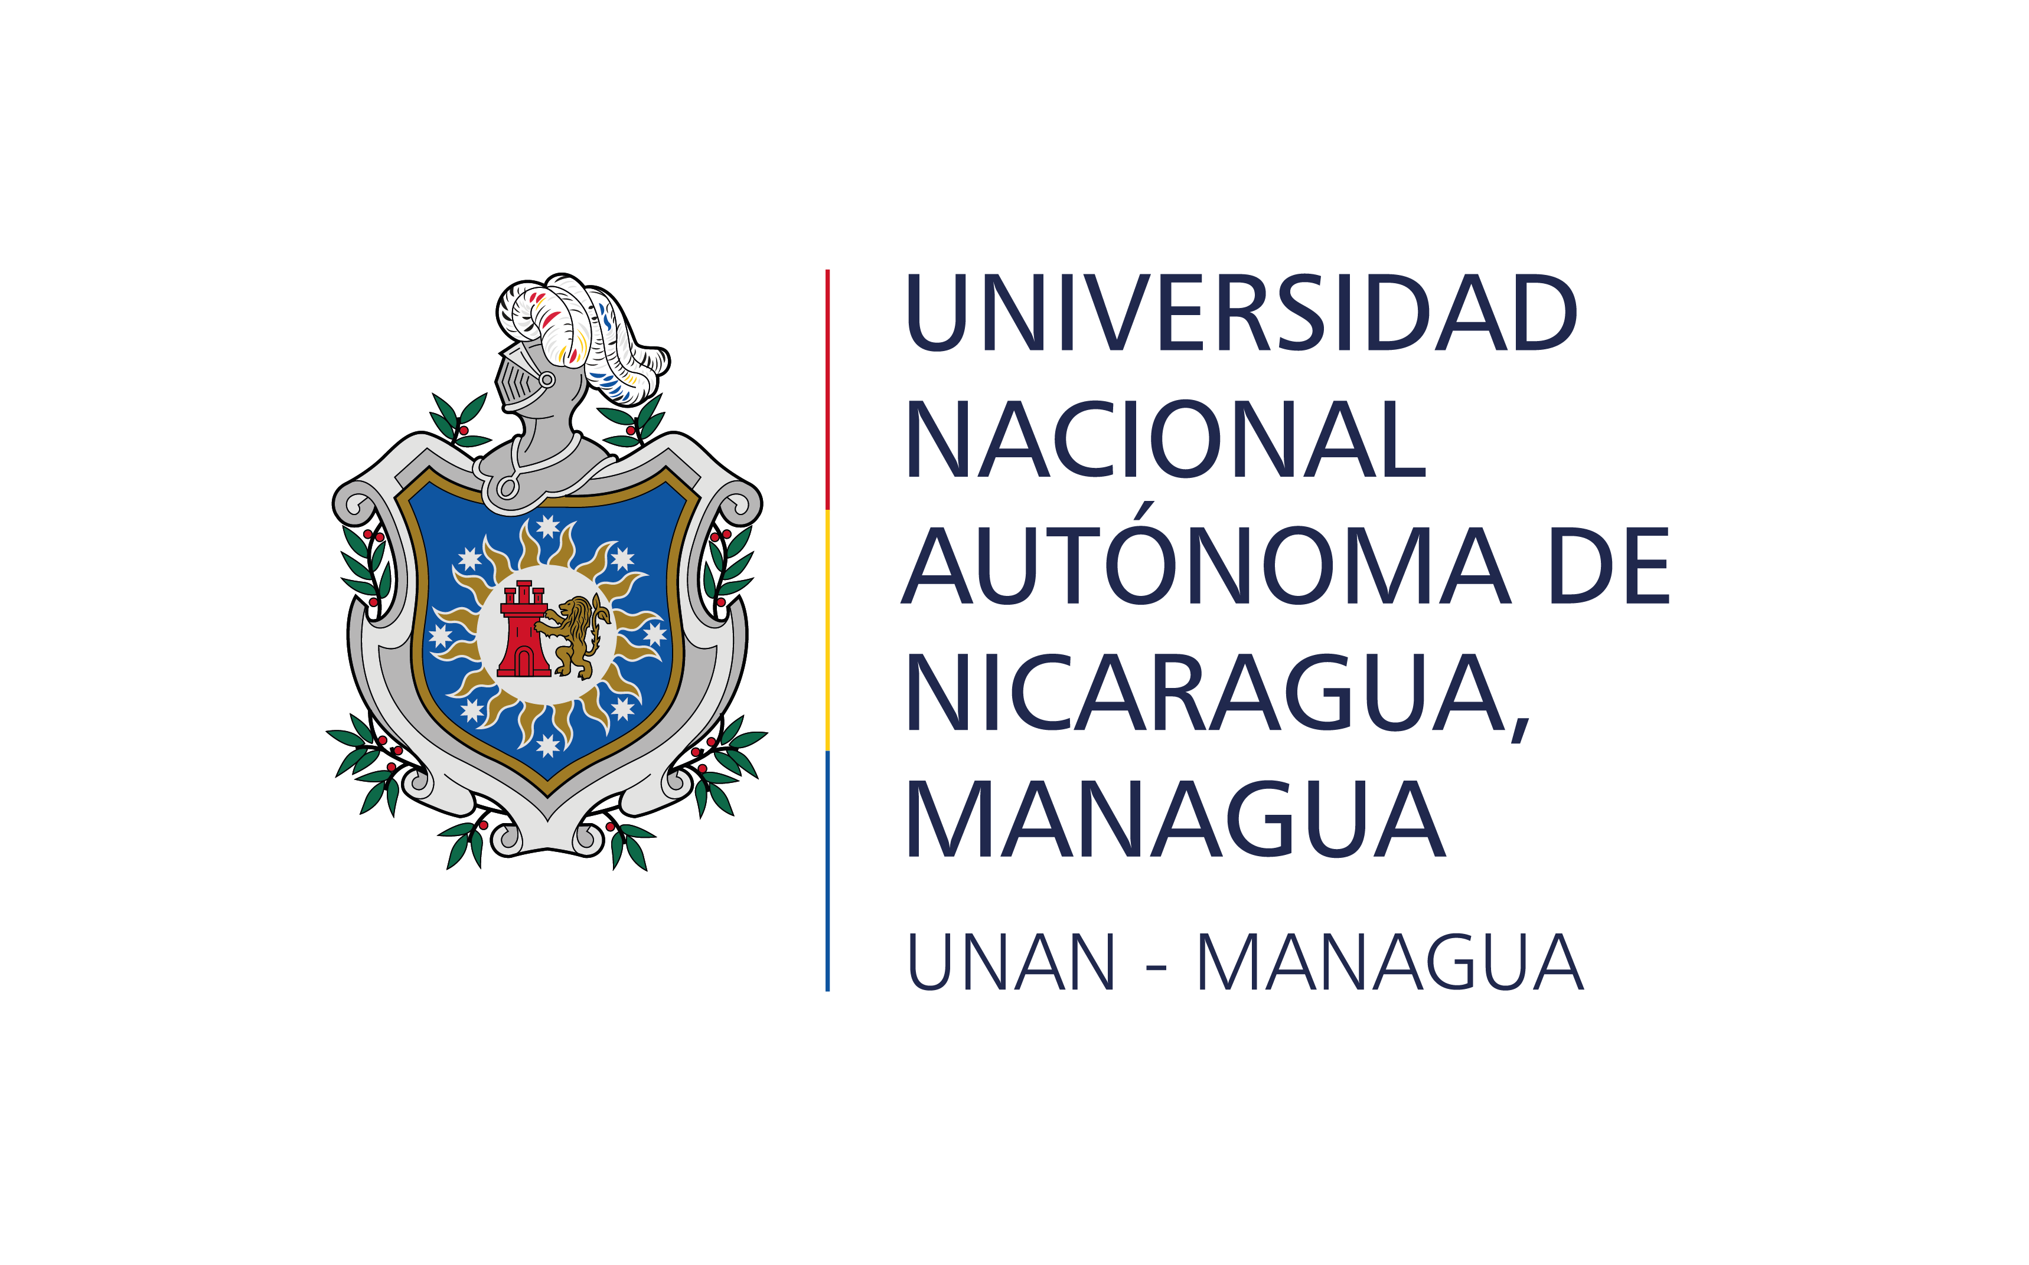
MANUAL DE CREACIÓN DE LOGO

Slide 2
TABLA DE CONTENIDO
1
Introducción
Colores
4
2
Descripción del logotipo
3
Tipografías Primarias
3.1
Tipografías Secundarias

Slide 3

1
INTRODUCCIÓN
La identidad visual de cualquier juego yace en su logo, una representación gráfica que encapsula la esencia y la emoción que aguarda a los jugadores dentro de un mundo digital. El logo de nuestro juego es mucho más que una simple imagen; es un símbolo de aventura, desafío y posibilidades ilimitadas. Es el emblema que marca el inicio de una gran aventura, una puerta de entrada a un mundo de fantasía, acción para ser descubierto y conquistado por aquellos que se atrevan a entrar.

Slide 4
2
DESCRIPCIÓN DEL LOGOTIPO
El logo tiene una forma circular y muestra a nuestro personaje portando una espada, con el castillo que debe defender de fondo, reflejando así el contexto de nuestra historia ambientada en una época medieval y mágica. Los colores seleccionados transmiten una combinación única de emociones: desde la emoción y la intriga hasta la seguridad, con un toque de misterio añadido. Este logo se presentará en la portada del juego, marcando el inicio de una experiencia visualmente impactante y emocionante para los jugadores.

Slide 5
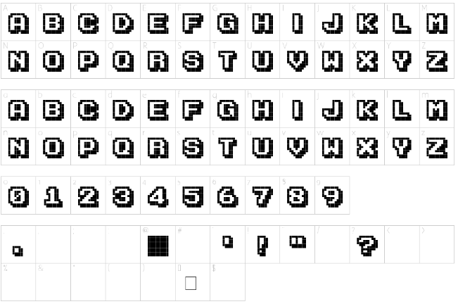
3
TIPOGRAFIA PRINCIPAL
Información de la fuente
Font : karmatic arcade
Creador : Vic Fieger
La fuente Karmatic Arcade es una divertida fuente de 8 bits que evoca la nostalgia de los videojuegos.
Uso principal
La fuente Karmatic Arcade es una fuente de estilo tecnológico que se utiliza ampliamente en el desarrollo de videojuegos y para títulos de juegos.
Se pude descargar
Karmatic Arcade Font - 1001 Free Fonts
Karmatic Arcade

Slide 6
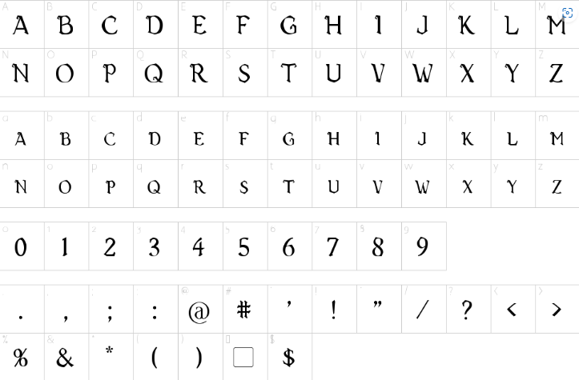
3.1
TIPOGRAFIA SECUNDARIAS
Información de la fuente
Vecna
Font Vecna
Creador : Neale Davidson
La tipografía Vecna está basada en los logotipos de título de la línea de juegos de rol Dungeons & Dragons de la cuarta edición de Wizards of the Coast. Esta fuente tiene como objetivo evocar un aspecto medieval/renacentista con un toque de antiguo inglés.
Uso principal
La tipografía es un elemento fundamental en el diseño visual.
Se puede descargar
Vecna Font - 1001 Free Fonts

Slide 7
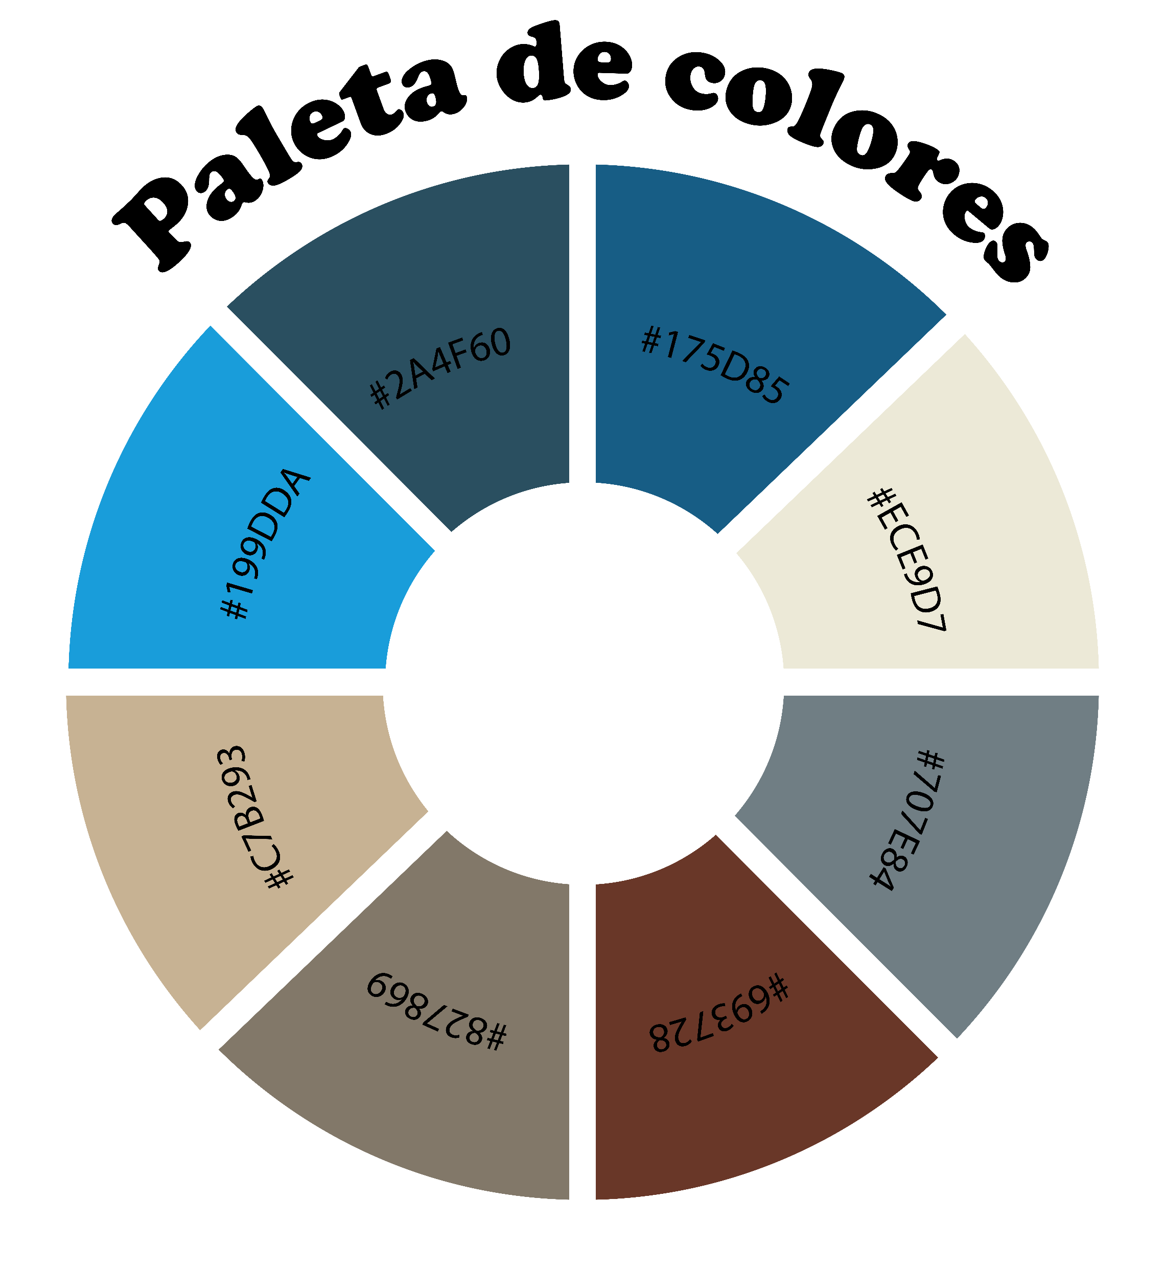
4
COLORES
La paleta de colores de nuestro logo está compuesta por ocho tonos cuidadosamente seleccionados, cada uno con un propósito específico:
Azul Claro: Este color representa la serenidad y la confianza, elementos clave para transmitir seguridad y calma en el contexto de nuestro juego. Azul Oscuro: Utilizamos este tono para añadir profundidad y estabilidad, evocando un ambiente de seriedad. Azul Profundo: Este color aporta una sensación de tranquilidad y reflexión, ideal para crear un ambiente sereno. Beige Claro: Optamos por este color para representar la simplicidad y la pureza, añadiendo un toque de elegancia y claridad visual. Gris Azulado: Usamos este tono para simbolizar desafíos difíciles pero emocionantes. Marrón Rojizo: Este color añade un toque de misterio y calidez, evocando la sensación de antigüedad y sabiduría en un entorno medieval. Gris Marrón: Seleccionamos este color para transmitir robustez y confiabilidad, esenciales para representar la solidez del castillo y el coraje del personaje. Beige Oscuro: Incorporamos este tono para agregar un sentido de calidez y nostalgia, ideal para un contexto histórico y mágico.
Esta paleta de colores no solo enriquece visualmente el logo, sino que también transmite una variedad de emociones que van desde la serenidad y la confianza hasta la intriga y el misterio, alineándose perfectamente con la temática medieval y mágica de nuestra historia. misterio.

